Slide 1
排灣中會玉泉教會
牧養系統與門徒培育分享
分享者：Vuluk扶路客（賴朝財）牧師

Slide 2
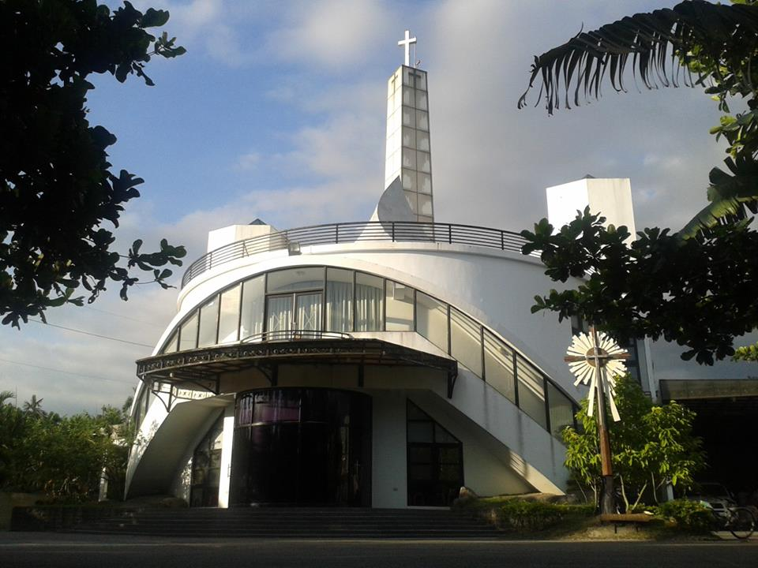

Slide 3
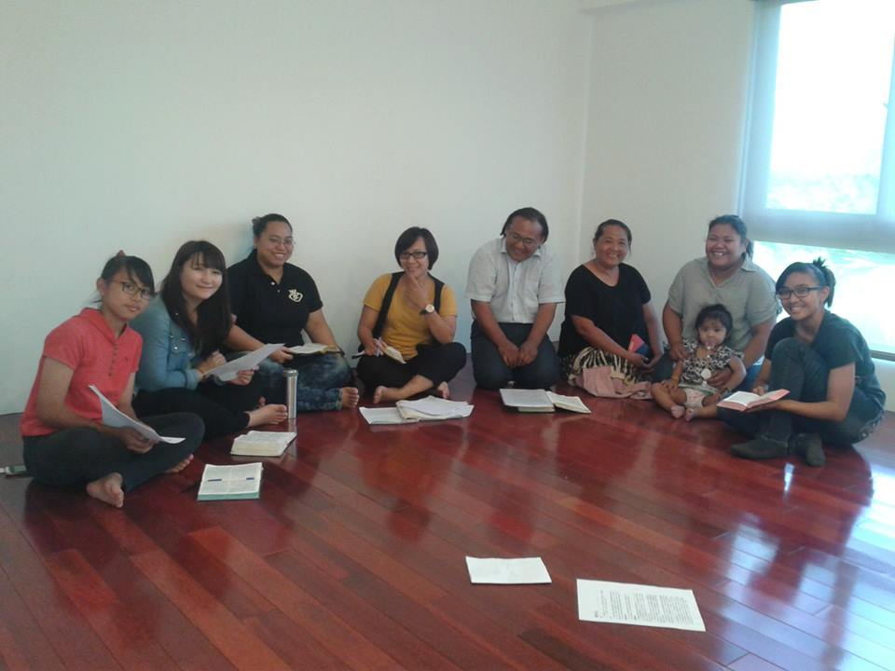

Slide 4
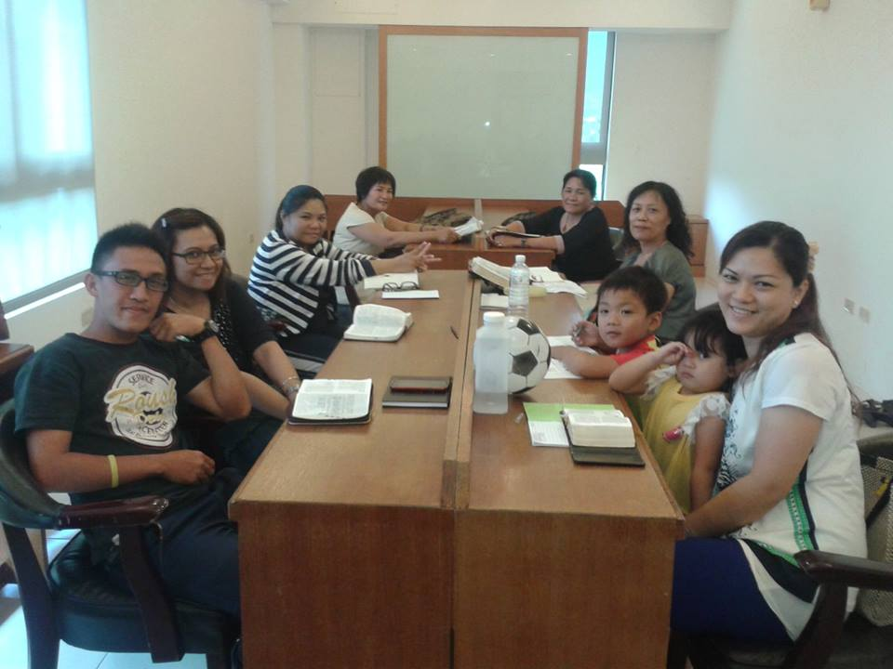

Slide 5
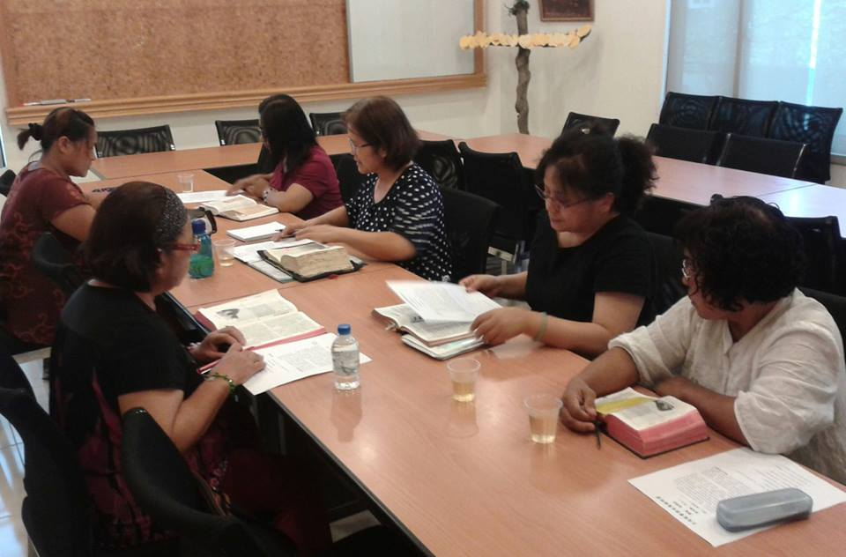

Slide 6
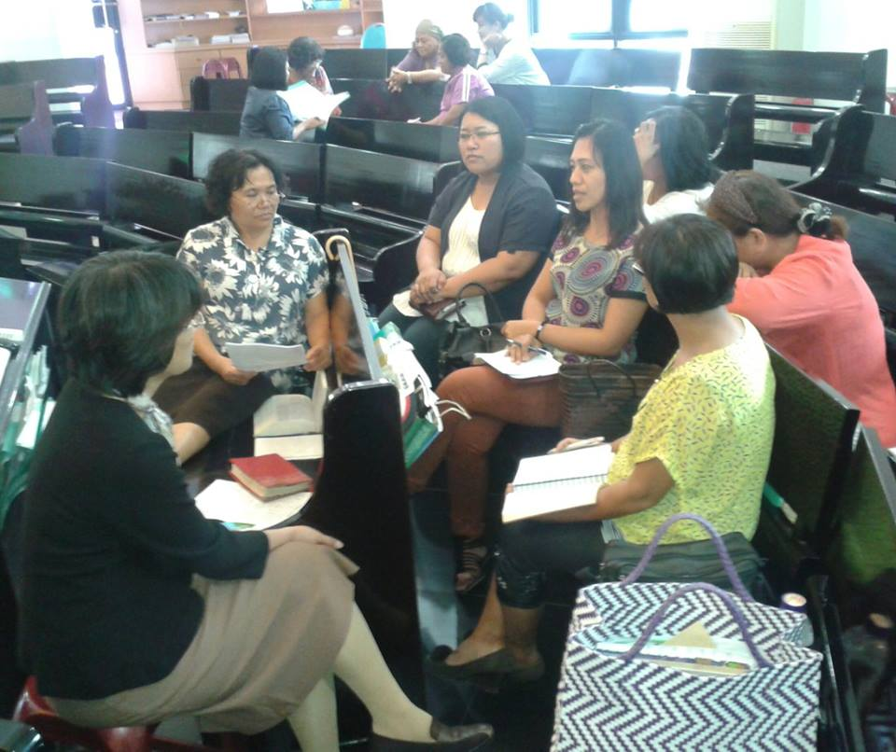

Slide 7
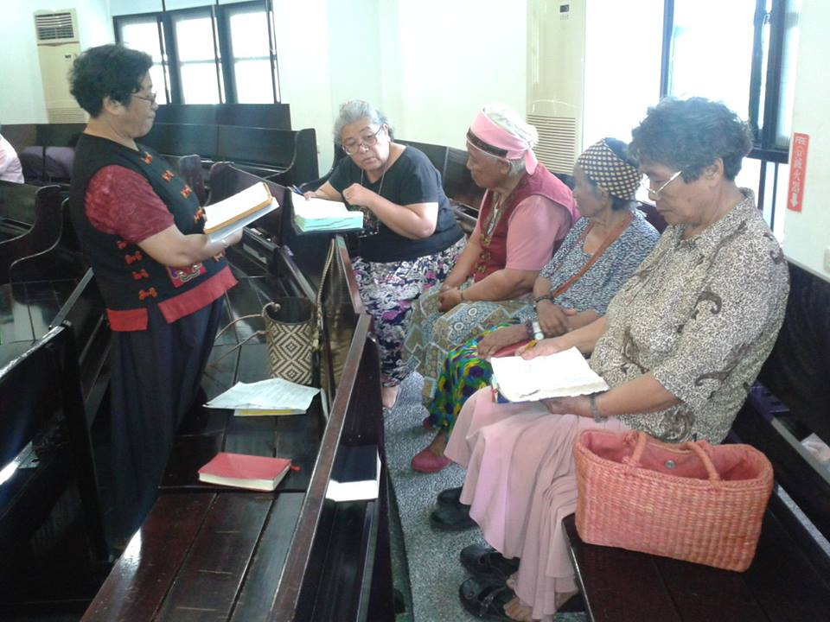

Slide 8
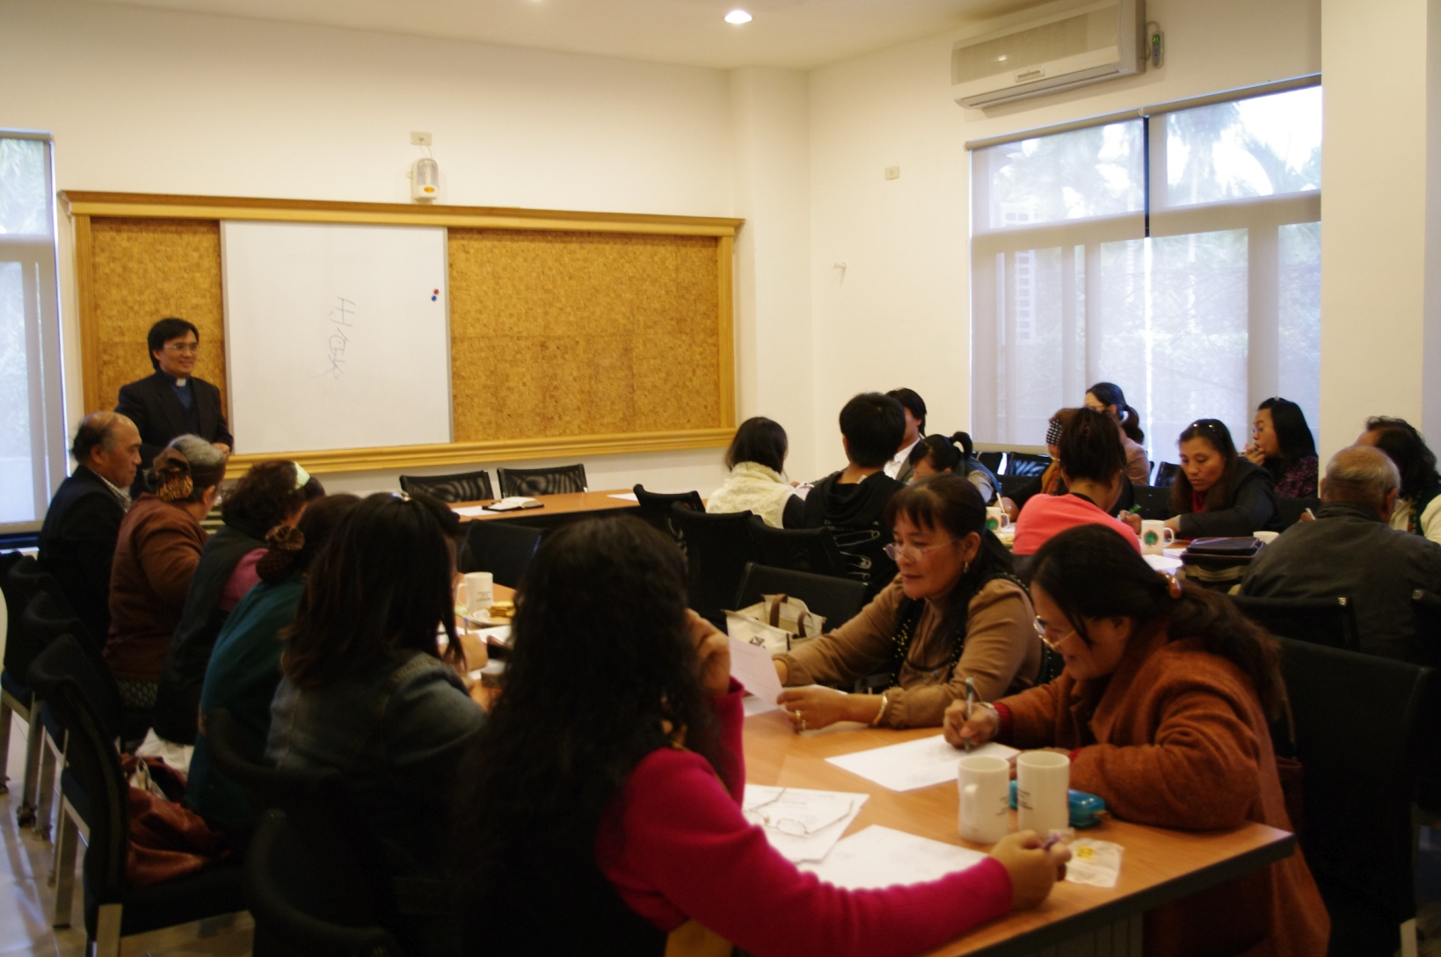

Slide 9
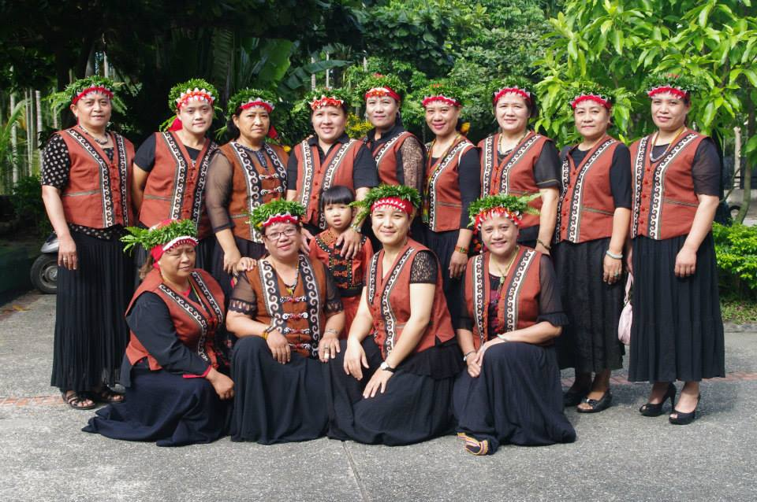

Slide 10
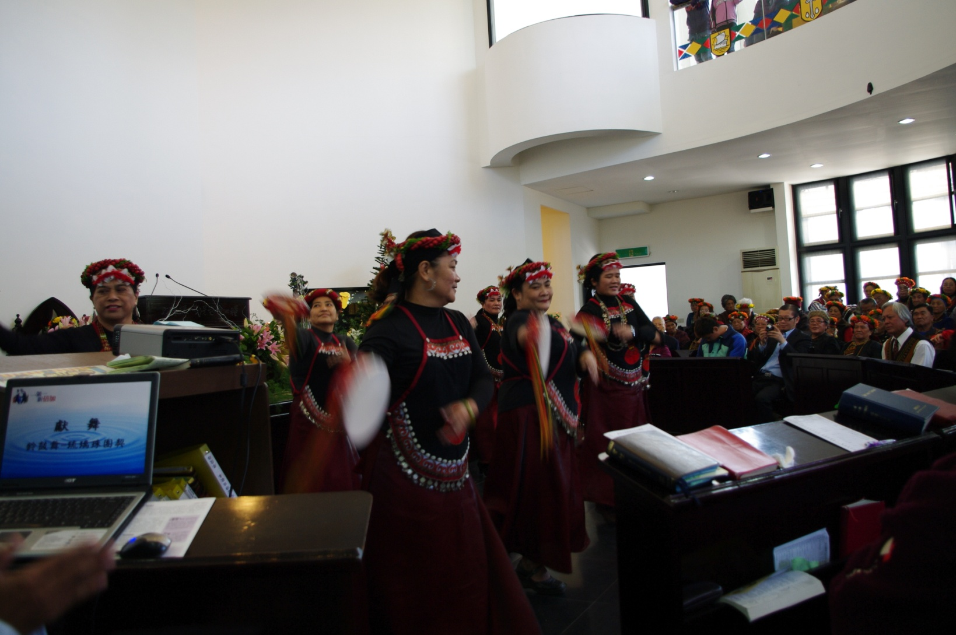

Slide 11
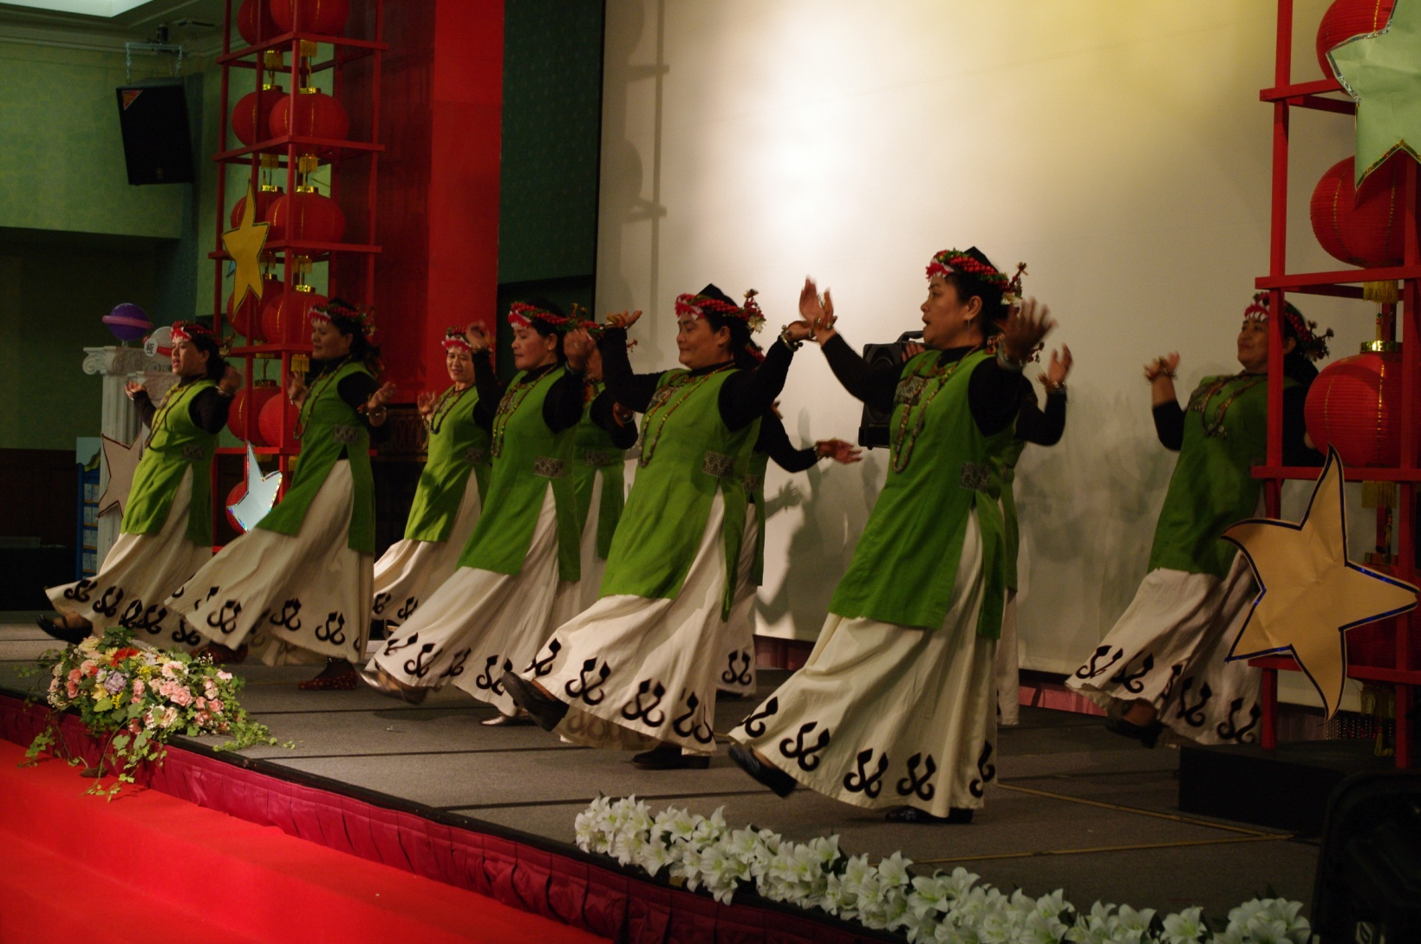

Slide 12
壹、使命受託
「15 他們吃完了早飯，耶穌對西門•彼得說：「約翰的兒子西門，你愛我比這些更深 嗎？」彼得說：「主啊，是的，你知道我愛你。」耶穌對他說：「你餵養我的小羊。」 16 耶穌第二次又對他說：「約翰的兒子西門，你愛我嗎？」彼得說：「主啊，是的，你知道我愛你。」耶穌說：「你牧養我的羊。」 17 第三次對他說：「約翰的兒子西門，你愛我嗎？」彼得因為耶穌第三次對他說「你愛我嗎」，就憂愁，對耶穌說：「主啊，你是無所不知的；你知道我愛你。」耶穌說：「你餵養我的羊。」 (約翰福音21:15~17)

Slide 13
貳、尋求異象
一、敬拜中心
二、宣教中心
三、教育中心
四、營會中心
五、交流中心

Slide 14
參、尋求平衡
一、服事、家庭、工作
二、年齡、職業、教育
三、性別、原鄉、才能
四、委身、裝備、靜思
五、工作、休閒、交流

Slide 15
肆、尋求整全
一、完整的禮拜服事
二、完備的講道服事
三、完全的司會服事
四、完美的詩班服事
五、完好的社區服事

Slide 16
伍、尋求精進
一、常態性的聖經研習
二、即時性的信仰回應
三、必須性的認識本宗
四、規劃性的分享見證
五、突破性的外展倍加

Slide 17
陸、開展國度
「2 要擴張你帳幕之地，張大你居所的幔子，不要限止；要放長你的繩子，堅固你的橛子。 3 因為你要向左向右開展；你的後裔必得多國為業，又使荒涼的城邑有人居住。」
(以賽亞書54:2~3)

Slide 18

祝福大家
平安喜樂

